Slide 1
ФЕДЕРАЛЬНАЯ АНТИМОНОПОЛЬНАЯ СЛУЖБА
Основные принципы
новой тарифной политики
Заместитель
руководителя ФАС России, секретарь Правления ФАС России
Королев Виталий Геннадьевич
Ялта, 2017

Slide 2
Основные направления новой тарифной политики:
Сдерживание роста тарифов
Тариф в обмен на эффективность
Исключение неэффективных форм хозяйствования
Внедрение новых методов регулирования
Усиление реализуемых тарифных полномочий органов регулирования субъектов Российской Федерации

Slide 3
I. СДЕРЖИВАНИЕ РОСТА ТАРИФОВ
1. Снижение тарифов в Курганской области
Стоимость электроэнергии в этом регионе являлась самой высокой среди субъектов РФ Уральского федерального округа.
В марте на Правлении ФАС России принято решение о снижении предельных минимальных и максимальных уровней на электроэнергию уровня тарифов
Результат: с 1 июля снижение тарифов для населения составило 19%.
2. Снижение тарифов в Республике Бурятия
ФАС России совместно с федеральными и региональными органами власти провела работу, позволившую подготовить и принять решение о снижении стоимости электроэнергии для промышленных потребителей.
Результат: С 1 сентября тарифы для потребителей на низком напряжении снижены на 25%
3. Доведение тарифов до среднероссийского уровня в Дальневосточном Федеральном округе
Установлен базовый уровень тарифа на 2017 в размере 4 руб./кВтч
4. Остальные тарифы приняты ниже уровня инфляциии или близко к ней. Отдельные тарифные решения имеют рост 0% или снижение.

Slide 4
Доведение до среднероссийского уровня тарифов Дальневосточного Федерального округа
Установлен базовый
уровень тарифа на 2017
в размере
4 руб./кВтч
II – цены (тарифы) на электрическую энергию (мощность) доведены до базового уровня
Чукотский автономный округ
Было:
Стало:
от 10,19 до 12,26 руб./кВтч
4,0 руб./кВтч
Снижение на 62%
Камчатский край
II
Было:
Стало:
Распоряжение Правительства России №1615-р
от 4,10 до 7,23 руб./кВтч
4,0 руб./кВтч
Снижение на 28%
II
II
Магаданская область
Республика Саха (Якутия)
II
Было:
Стало:
Было:
от 5,25 до 6,94 руб./кВтч
4,0 руб./кВтч
Снижение на 32%
от 6,03 до 8,52 руб./кВтч
Стало:
I
Сахалинская область
от 3,0 до 5,0 руб./кВтч
II
Было:
Стало:
Снижение на 58%
I
от 4,75 до 7,0 руб./кВтч
4,0 руб./кВтч
I
Снижение на 27%
По Республике Саха (Якутия) введена дифференциация:
в неценовой зоне (конечная цена в виде формулы);
на изолированных территориях (конечная цена в виде числового значения)
I
Хабаровский край
I – цены (тарифы) на электрическую энергию (мощность) не превышают базовый уровень
Амурская
область
Приморский край
Еврейская автономная область

Slide 5
II. Тариф в обмен на эффективность
Постановлением Правительства Российской Федерации от 24.01.2017 №54 внедрен механизм, предусматривающий сохранение экономии от повышения эффективности деятельности регулируемых организаций
(в результате мероприятий от смены вида топлива экономия охраняется у компаний на период окупаемости этих мероприятий, но не менее 5 лет)
Допускается превышение предельных уровней по концессиям при соблюдении процедуры и предварительном уведомлении ФАС России

Slide 6
III. ИСКЛЮЧЕНИЕ НЕЭФФЕКТИВНЫХ ФОРМ ХОЗЯЙСТВОВАНИЯ
1) Отказ от расчетной предпринимательской прибыли у ГУПов и МУПов
2) Полный отказ от формы хозяйствования (МУП и ГУП) в ближайшие 2 года
3) Переход к субсидиарной ответственности субъекта (муниципалитета)
(Разработан законопроект, предусматривающий запрет создания государственных или муниципальных предприятий, основанных на праве хозяйственного ведения, для осуществления видов деятельности в сферах теплоснабжения, водоснабжения, водоотведения, а также переход от унитарных к казенным учреждениям с субсидиарной ответственностью бюджета)

Slide 7
Совершенствование механизма учета РПП при установлении тарифов в сфере тепло-, водоснабжения, водоотведения, а также в сфере обращения с ТКО
III. ИСКЛЮЧЕНИЕ НЕЭФФЕКТИВНЫХ ФОРМ ХОЗЯЙСТВОВАНИЯ
ФАС России разработано и принято Правительством Российской Федерации постановление
от 5 мая 2017 г. N 534, предусматривающее нераспространение нормы об установлении РПП:
на регулируемые организации, являющиеся ГУПами и МУПами
на регулируемые организации, осуществляющие деятельность исключительно в соответствии с договорами аренды, заключаемыми на срок менее 3 лет
При исключении РПП размер необходимой валовой выручки ГУПов и МУПов уменьшится на*:
Теплоснабжение
1,4 млрд. руб.
Водоснабжение
1 млрд. руб.
Водоотведение
614 млн. руб.
* По прогнозной оценке ФАС России с учетом данных из принятых тарифных решений в 2017 году
Цель: снижение тарифа или перераспределение денежных средств на модернизацию и/или улучшение оборудования

Slide 8
IV. Внедрение новых методов регулирования
Стратегическая перспектива - ЭТАЛОН
1. В СФЕРЕ ЭЛЕКТРОЭНЕРГЕТИКИ:
В 2016 году внедрен принцип эталонных затрат при расчете сбытовой надбавки гарантирующих поставщиков
Постановление Правительства Российской Федерации от 21 июля 2017 г. № 863
Постановление Правительства Российской Федерации от 28 августа 2017 г. № 1016
Формула
В рублях за единицу электрической энергии (мощности)
СН = ДП x Крег x Ц
Установление надбавок эталонных затрат будет осуществляться с 1 июля 2018 года
К 2019 году планируется внедрение принципа эталон в сетях

Slide 9
IV. Внедрение новых методов регулирования
2. В СФЕРЕ ЖКХ
ФАС России в соответствии с поручениями Заместителя Председателя Правительства Российской Федерации Д.Н. Козака ФАС России проводит работу в части расчета и применения нормативов операционных расходов («эталонной стоимости»)
Согласована Методика определения эталонных расходов организаций водоснабжения и водоотведения, учитываемых при регулировании тарифов на услуги указанных организаций.
ФАС России проведен мониторинг стоимостных и физических показателях регулируемых организаций в сфере теплоснабжения, водоснабжения и водоотведения.
Разработаны Методические рекомендации о порядке применения для целей расчета тарифов нормативов операционных расходов («эталонной стоимости») услуг по водоснабжению и водоотведению (Методрекомендации).
По результатам были проанализированы данные: в сфере водоснабжения по 9 821 организациям, в сфере водоотведения 5 710, в сфере теплоснабжения (производство) – 7 568, (передача) – 2 331.

Slide 10
Регуляторный контракт
IV. Внедрение новых методов регулирования
В сферах водоснабжении и водоотведении - предусмотрен Федеральным Законом «О водоснабжении и водоотведении» от 07.12.2011 № 416-ФЗ
В сферах электроэнергетики и теплоснабжении – прорабатывается

Slide 11
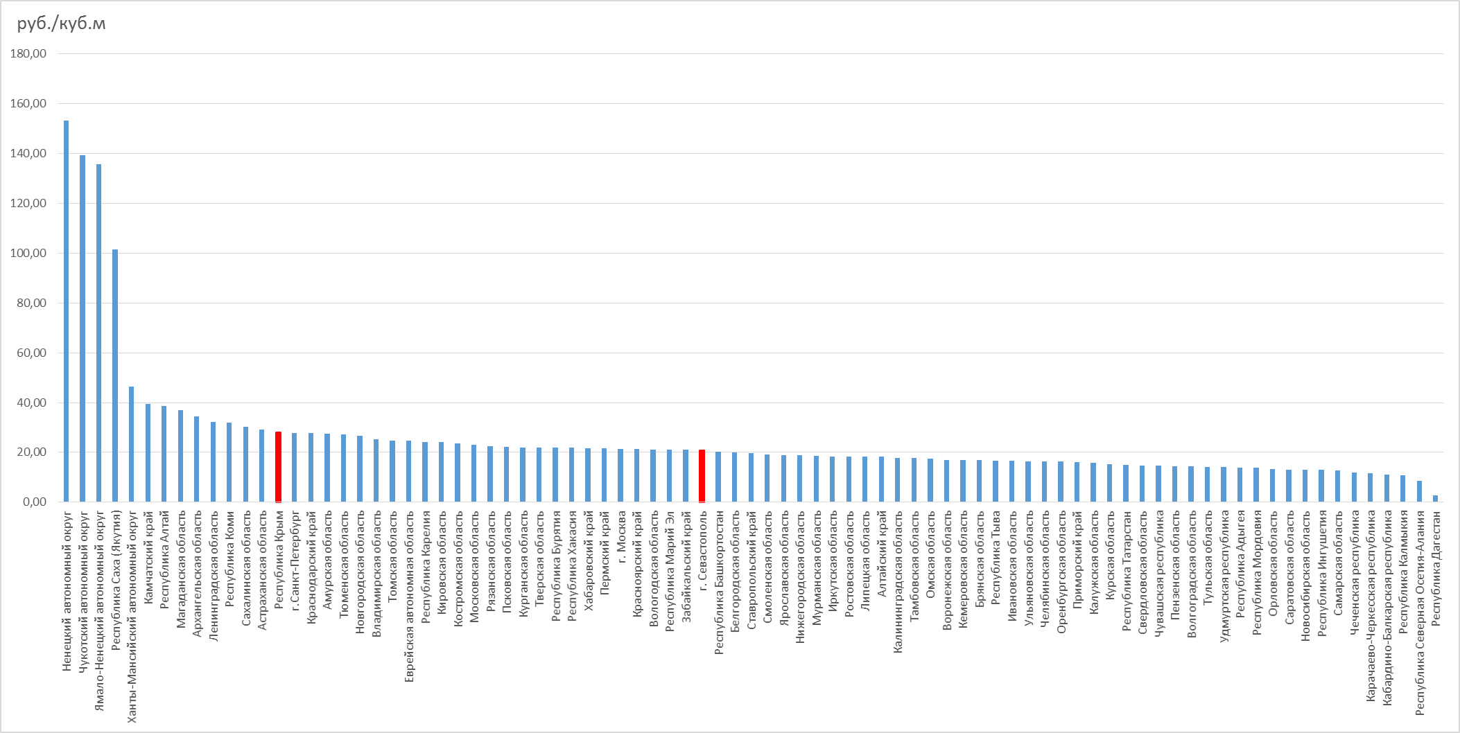
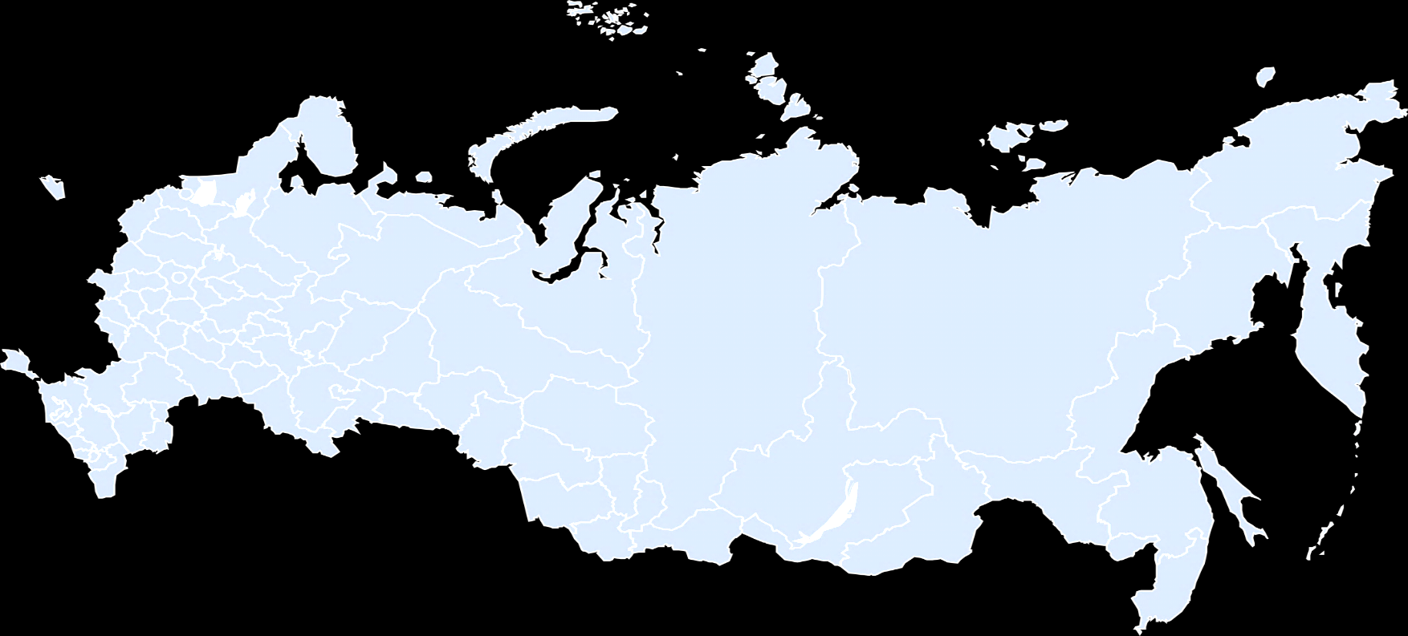
IV. Внедрение новых методов регулирования
Ранжированные средние тарифы по субъектам Российской Федерации с 1 июля 2016 года*
Руб./куб.м.
РАЗНИЦА В 52 РАЗА
Водоотведение
Максимальный средний тариф – 155,8 руб./куб.м. Ненецкий АО
Минимальный средний тариф – 3 руб./куб.м. Республика Дагестан
* Расчет средних тарифов произведен по данным органов исполнительной власти субъектов РФ в рамках проведения мониторинга принятых решений

Slide 12
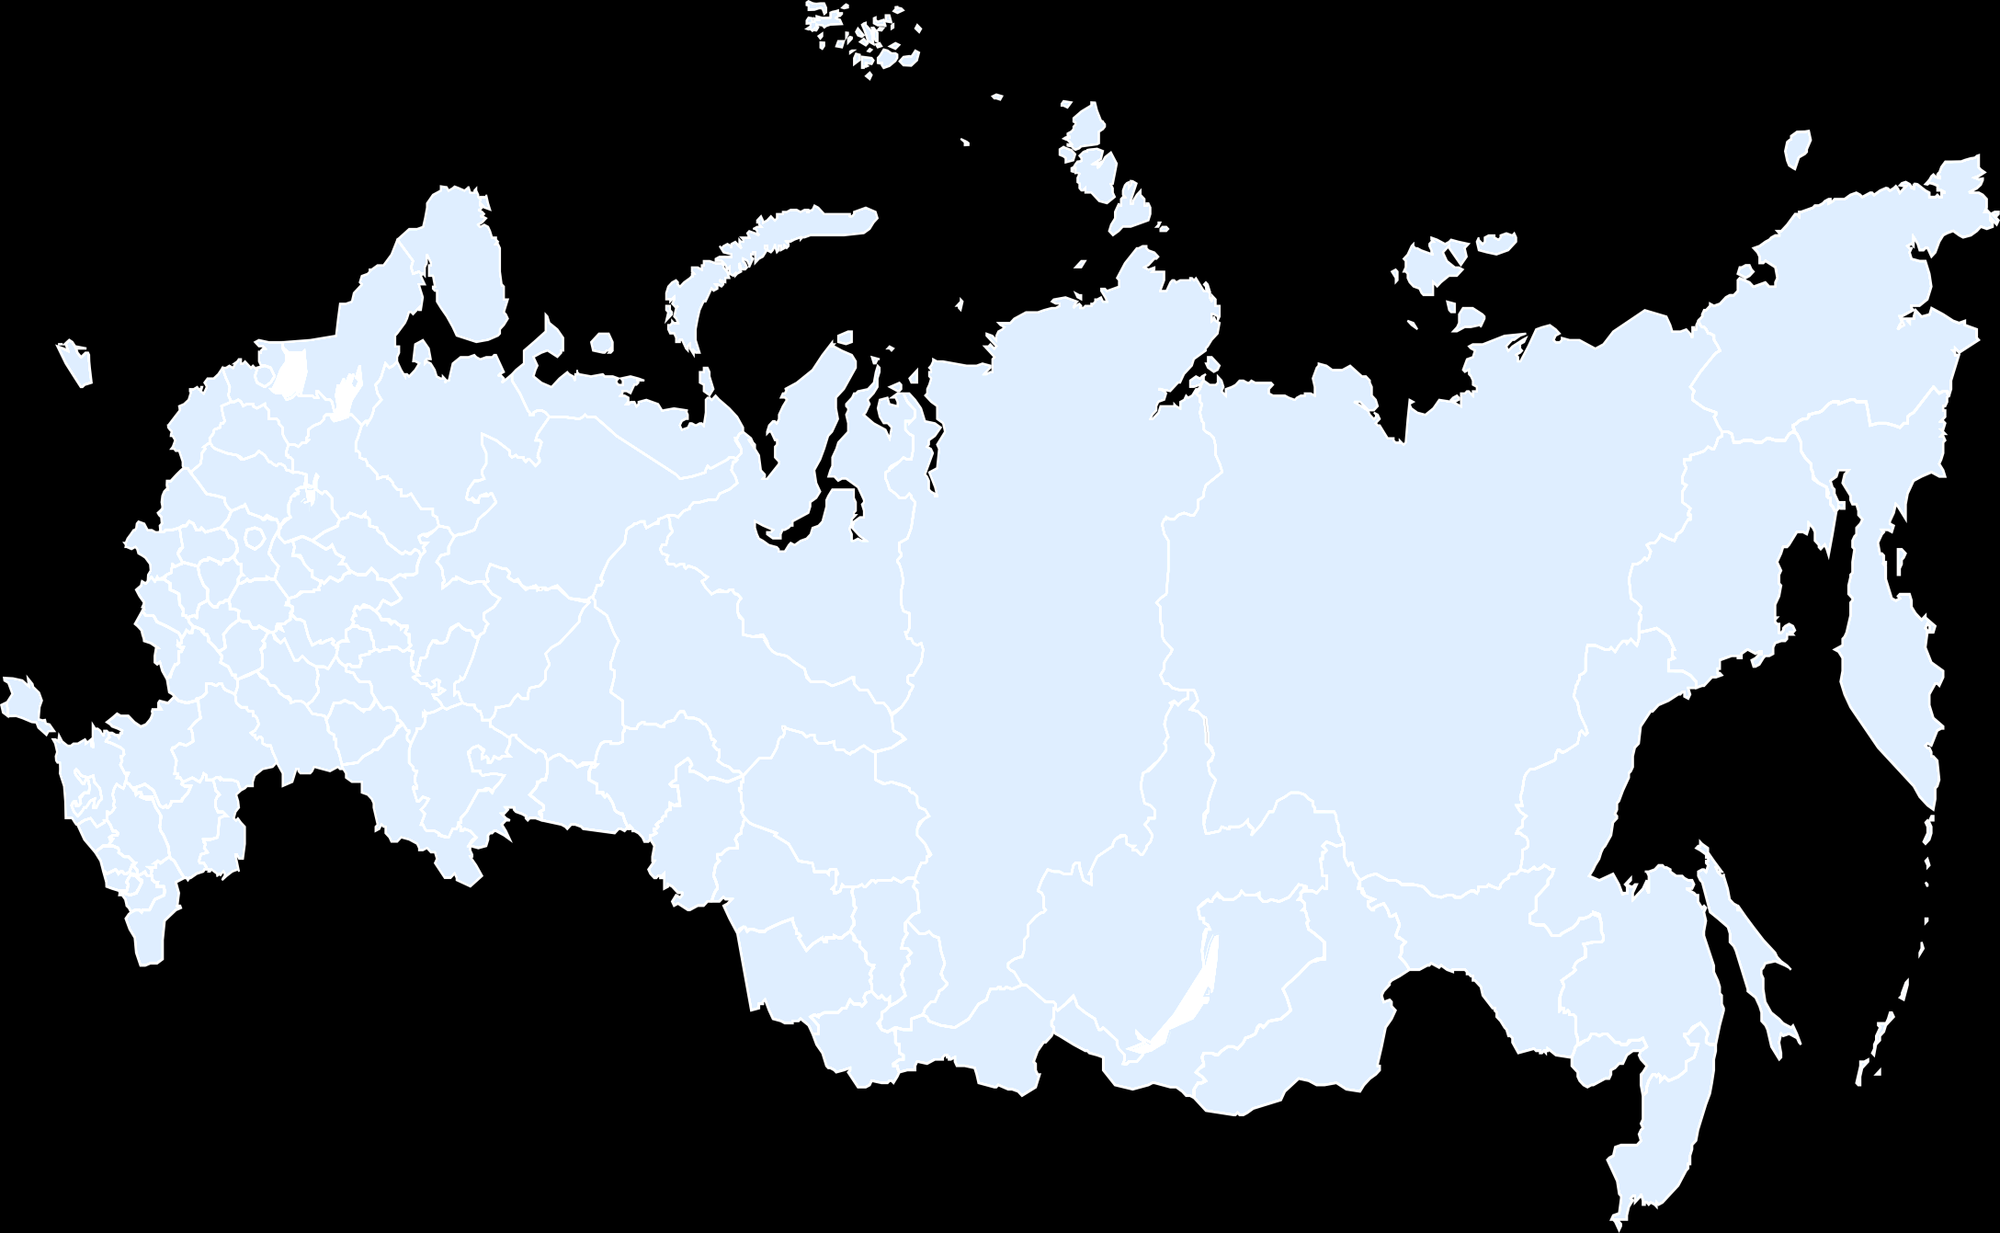
IV. Внедрение новых методов регулирования
Ранжированные средние тарифы по субъектам Российской Федерации с 1 июля 2016 года *
Руб./куб.м.
Водоснабжение
РАЗНИЦА В 30 РАЗ
Максимальный средний тариф – 180 руб./куб.м. Чукотский АО
Минимальный средний тариф – 5,87 руб./куб.м. Республика Дагестан
* Расчет средних тарифов произведен по данным органов исполнительной власти субъектов РФ в рамках проведения мониторинга принятых решений

Slide 13
IV. Внедрение новых методов регулирования
Ранжированные средние тарифы по субъектам Российской Федерации с 1 июля 2016 года *
Руб./Гкал
Тепловая энергия
РАЗНИЦА В 6,5 РАЗ
Максимальный средний тариф – 6 289 руб./Гкал Чукотский АО
Минимальный средний тариф – 978 руб./Гкал Иркутская область
* Расчет средних тарифов произведен по данным органов исполнительной власти субъектов РФ в рамках проведения мониторинга принятых тарифных решений

Slide 14
V. УСИЛЕНИЕ КОНТРОЛЯ РЕАЛИЗУЕМЫХ ТАРИФНЫХ ПОЛНОМОЧИЙ ОРГАНОВ РЕГУЛИРОВАНИЯ СУБЪЕКТОВ
Безусловная отмена тарифных решений, принятых с нарушением законодательства
Единый стандарт соблюдения законодательства о ценообразовании (сроки, процедуры, суть решений и применяемые подходы)
Запрет превышения индекса платы граждан по 6 основаниям

Slide 15
Открытость и контроль
Дисциплина отчетности по плате граждан через ФГИС ЕИАС (сентябрь 2017)

Slide 16

Открытость и контроль
Реестр регулируемой инфраструктуры
2 года собирается в «шаблонах»
с 1 ноября 2017 г. доступно в модуле «Реестр»
с 1 декабря 2017 г. доступен через API ФГИС ЕИАС
проведен «пилот» по сбору перетоков в Московской области (пофидерный баланс)
с 1 января 2017 г. мониторинг в масштабе страны
применение лучших практик ФГИС ЕИАС формирования инфраструктуры передачи нефти и газа

Slide 17
Соблюдение установленных на Федеральном уровне предельных тарифов
ФАС России внесен в Правительство Российской Федерации Проект федерального закона, запрещающий превышать предельные уровни тарифов без согласования с ФАС России.
Законопроектом предусмотрена отмена положений статьи 23.1 Закона об электроэнергетике
ФАС России были инициированы изменения в законодательство, направленные на сокращение оснований для превышения индекса роста платы граждан.

Slide 18
Соблюдение установленных на Федеральном уровне предельных тарифов
Количество муниципальных образований, в которых в установленном порядке предельные индексы превышают индекс по субъекту более чем на величину предельно допустимого отклонения сократилось на 42 % (1423 муниципальных образований в 2016 году, 826 муниципальных образований в 2017 году).
2017 год:
тенденция к сокращению МО, в которых выявлены превышения предельных индексов
однако остается возможность для значительного повышения фактического роста платы граждан за коммунальные услуги
Оставить в качестве оснований для превышений только долгосрочные инвестиционные программы и концессионные соглашения, поскольку именно их реализация приводит к обновлению коммунальной инфраструктуры, повышению качества коммунальных услуг и привлечению инвестиций в отрасль
Заместителем Председателя Правительства Российской Федерации Д.Н. Козаком было признано целесообразным поручить главам субъектов РФ превышать индекс только в исключительных случаях и с предварительным уведомлением ФАС России.
Необходимо заблаговременно информировать ФАС России о вышеуказанных случаях с обоснованием наступления исключительных случаев
ФАС России направлено письмо в адрес руководителей высших органов исполнительной власти субъектов от 12.10.2017 № ИА/70517/17

Slide 19





Первая стратегическая сессия по формированию
образа будущего тарифного регулирования
Настоящее
Форсайт-сессия
Будущее
Разное видение развития процесса регулирования у основных субъектов
Отсутствие продуктивного формата взаимодействия
Разрозненность существующих программ и стратегий развития
Первая общероссийская стратегическая сессия в г. Ялта
Проведение стратегических сессий с крупными регулируемыми организациями и администрациями регионов
Ежегодная верификация и актуализация
Единая дорожная карта развития тарифного регулирования
Формирование дорожных карт с учетом отраслевой и региональной специфики
Формирование и реализация согласованных проектов развития

Slide 20







Cпасибо за внимание!
www.fas.gov.ru
en.fas.gov.ru
anticartel.ru
FASvideoTube
@rus.fas
FAS Russia
fas_rus
fas_time
rus_fas
fas_rf (english)
fasrussia

